Slide 1

Lumo AI
ПРЕЗЕНТАЦИЯ КОМПАНИИ
Твой ИИ. Твоё устройство. Без интернета.
Сурнова Варвара
Notes:
Добрый день! Меня зовут Варвара, и сегодня я представлю свою компанию — Lumo AI. Это не просто идея: я действительно сделала этот продукт.

Slide 2



ИИ-ассистенты отправляют данные в облако
ПРОБЛЕМА
Переписка
Нет интернета?
Подписки
уходит с компьютера
Нет ассистента
каждый месяц
Notes:
Начнём с проблемы. Популярные ИИ-ассистенты работают в облаке: ваша переписка уходит на далёкий сервер. Без интернета они не работают, и часто за них нужно платить каждый месяц.

Slide 3
Умный ИИ на твоём ноутбуке
НАШЕ РЕШЕНИЕ
Работает офлайн · Данные остаются у тебя
Notes:
Наше решение — Lumo. Это умный ИИ-ассистент, который работает прямо на вашем ноутбуке. Ему не нужен интернет, и данные никогда не покидают устройство.

Slide 4



Одно приложение — три навыка
ЧТО УМЕЕТ LUMO
Chat
Write
Translate
Ответит на вопрос
Письма, посты, эссе
Русский ↔ английский
Notes:
Lumo умеет три вещи. Во-первых, с ним можно общаться и задавать вопросы. Во-вторых, он помогает писать тексты: письма, посты и эссе. В-третьих, переводит с русского на английский и обратно. И он помнит все ваши чаты.

Slide 5
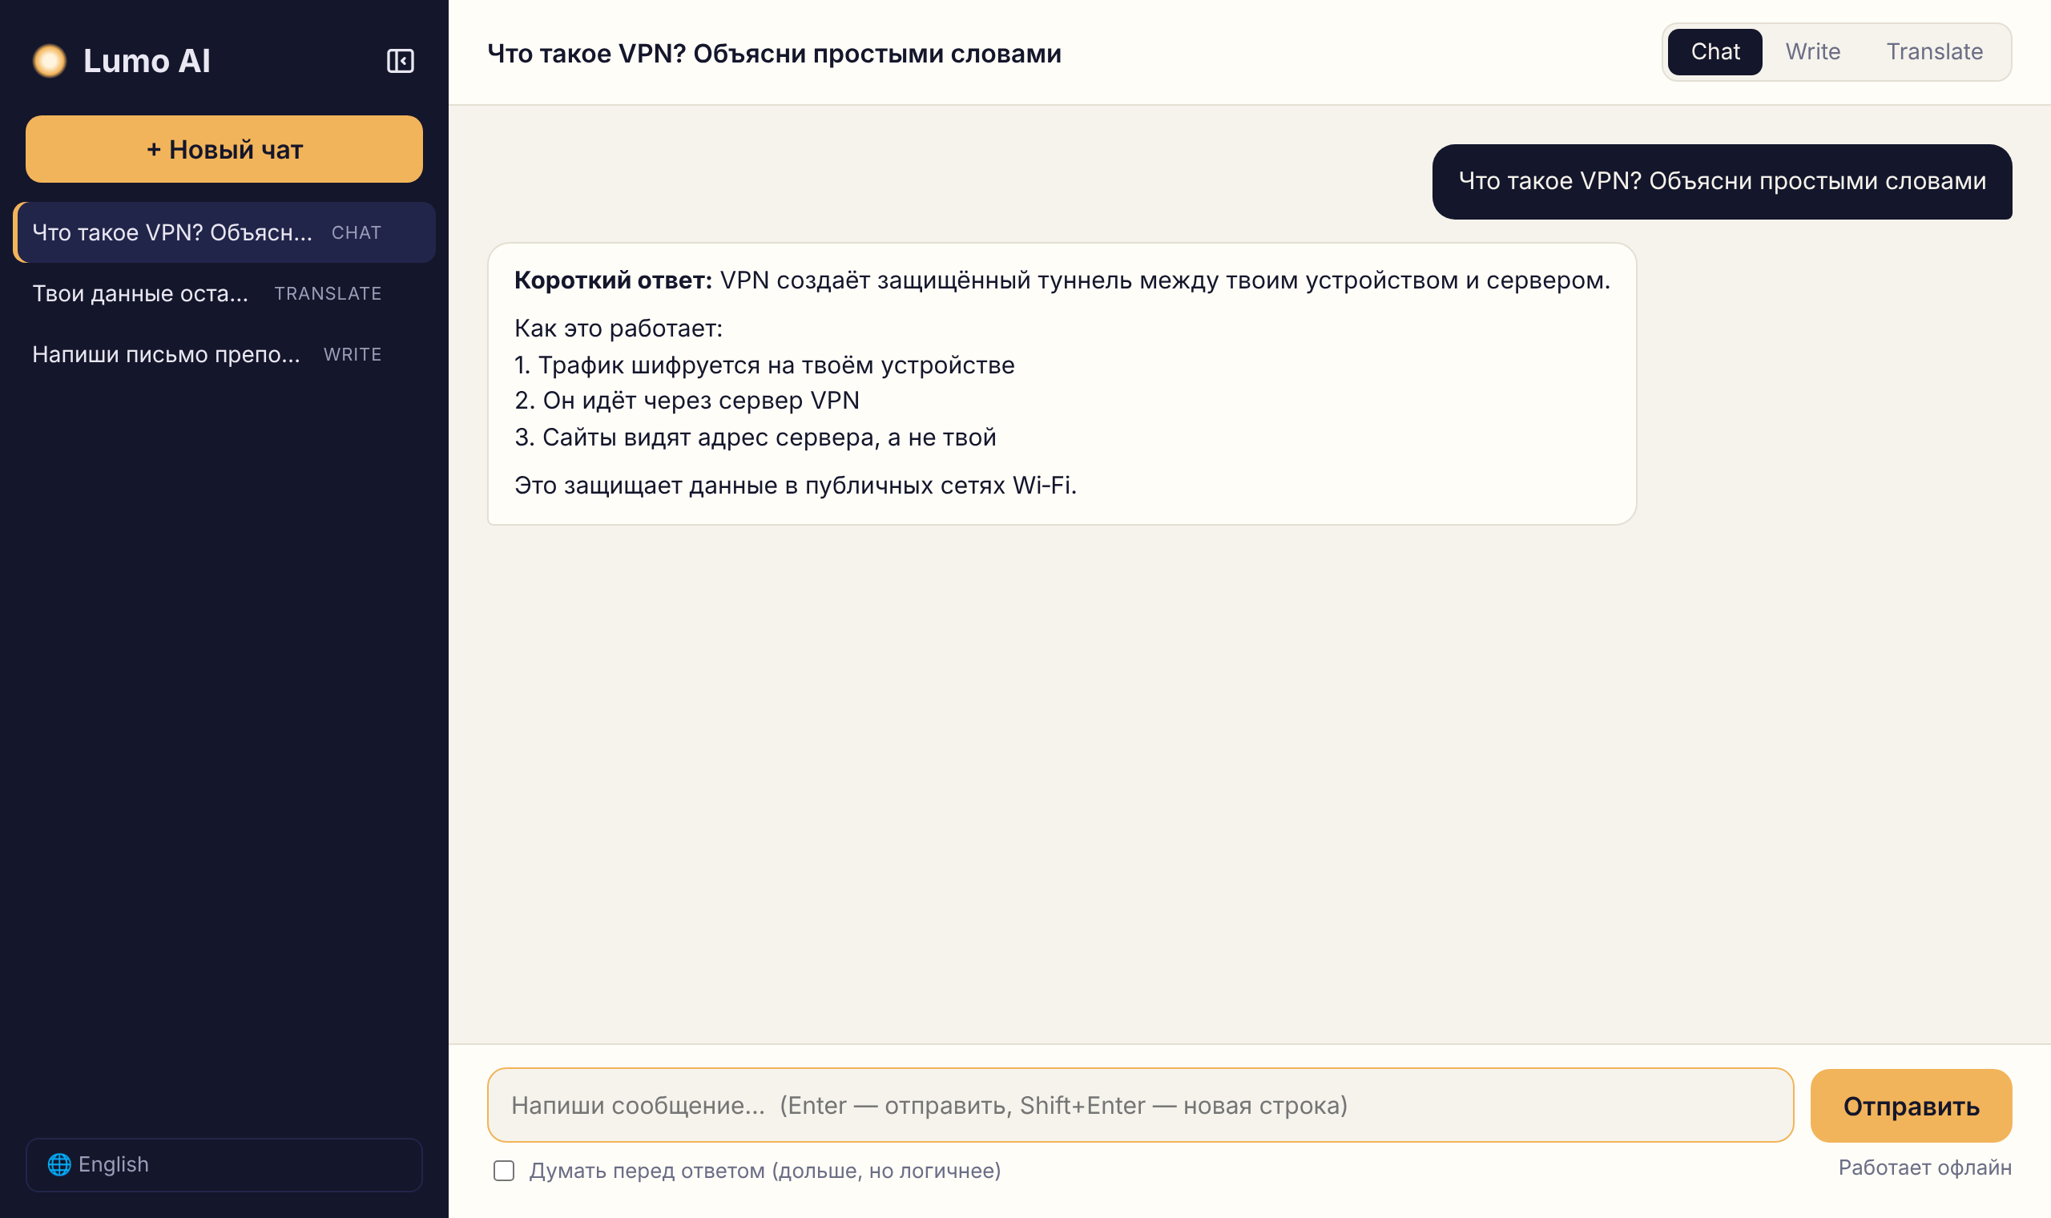
Просто и понятно
LUMO В РАБОТЕ
Notes:
Так выглядит Lumo. Слева — все ваши чаты, справа — переписка. Сверху выбирается режим: чат, тексты или перевод. Всё просто и понятно.

Slide 6



Для тех, кто всегда в пути
НАШИ КЛИЕНТЫ
Студенты
Путешественники
Малый бизнес
Notes:
Кто наши клиенты? Студенты используют Lumo для учёбы и эссе. Путешественники — в самолёте и в горах, где нет интернета. А малый бизнес — потому что хочет держать рабочие данные при себе.

Slide 7


Три причины выбрать нас
ПОЧЕМУ LUMO
Работает офлайн
Приватность по умолчанию
Помнит ваши чаты
Notes:
Почему стоит выбрать Lumo? Во-первых, он работает офлайн в любой точке мира. Во-вторых, он приватный: никто не прочитает ваши сообщения, даже мы. В-третьих, он помнит чаты, и разговор можно продолжить позже.

Slide 8



Что дальше
НАШИ ПЛАНЫ
Mac-приложение
Чтение файлов
Голос
Шаг 1
Шаг 2
Шаг 3
Notes:
Какие у нас планы? Сначала — настоящее приложение для Mac. Затем Lumo научится читать ваши файлы, например PDF и Word, и отвечать по ним на вопросы. А потом мы добавим голос, чтобы с ним можно было просто разговаривать.

Slide 9
Спасибо за внимание!
Вопросы?
Notes:
Это всё о моей компании. Спасибо за внимание! Есть ли у вас вопросы?

